Slide 1
Δίκτυα Υπολογιστών Ι

Slide 2
Δομή Πίνακα Δρομολόγησης
Ο πίνακας δρομολόγησης είναι αποθηκευμένος στη RAM και περιέχει πληροφορίες για:
Άμεσα συνδεδεμένα δίκτυα
Απομακρυσμένα δίκτυα
Λεπτομερείς πληροφορίες για τα δίκτυα περιέχουν, την πηγή της πληροφορίας, τη διεύθυνση του δικτύου και τη μάσκα του (subnet mask) και τη διεύθυνση του “next hop” router.
show ip route – Προβολή του πίνακα δρομολόγησης

Slide 3
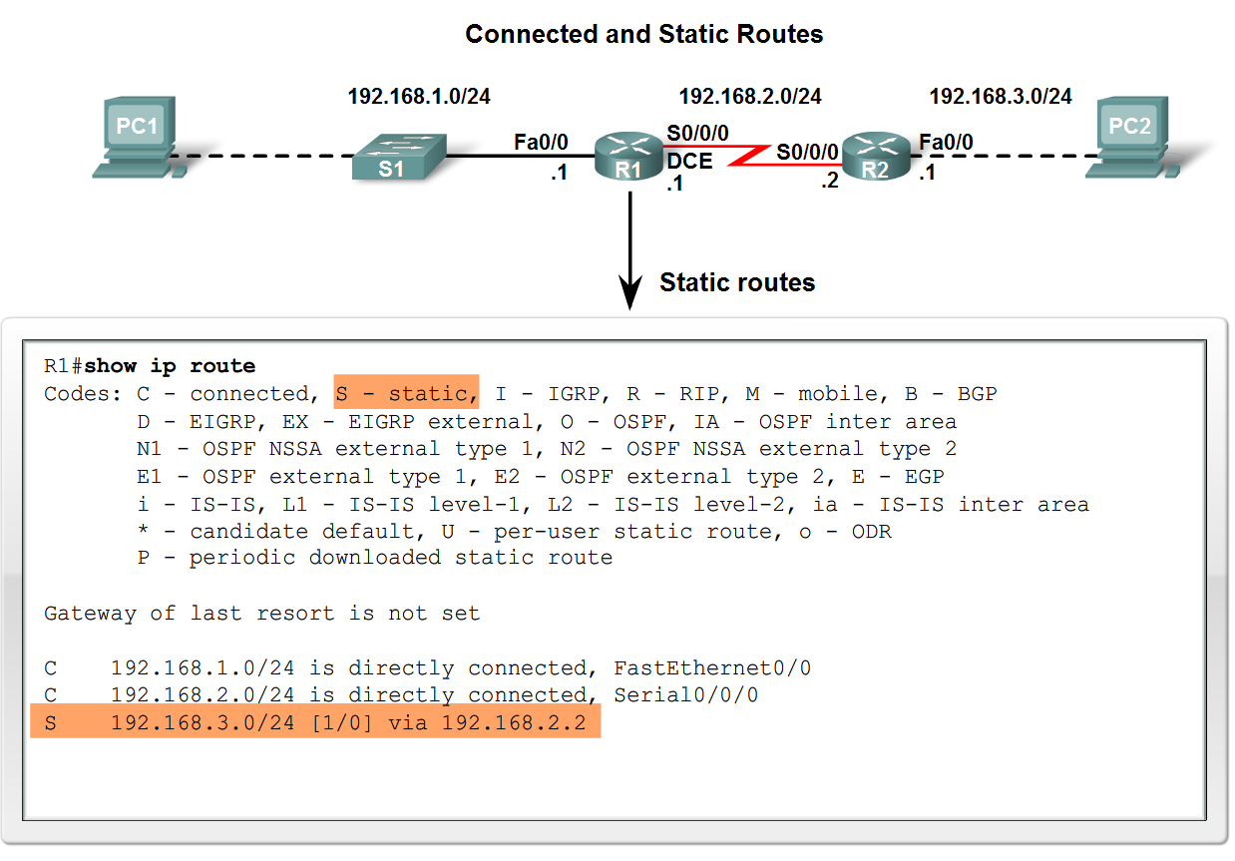
Δομή Πίνακα Δρομολόγησης
Προσθήκη ενός συνδεδεμένου δικτύου στον πίνακα δρομολόγησης
Διεπαφές Router
Κάθε διεπαφή είναι μέλος ενός διαφορετικού δικτύου.
Ενεργοποιείται με την εντολή no shutdown
Για να μπορέσουν να υπάρξουν στατικές και δυναμικές ρούτες στον πίνακα δρομολόγησης πρέπει να υπάρχουν άμεσα συνδεδεμένα δίκτυα

Slide 4
Δομή Πίνακα Δρομολόγησης
Static Routes και Πίνακας Δρομολόγησης
Περιέχει: Διεύθυνση Δικτύου και subnet mask και IP διεύθυνση του next-hop router ή διεπαφή εξόδου (exit interface)
Οι στατικές ρούτες(static routes) συμβολίζονται με S στον πίνακα δρομολόγησης
Οι πίνακες δρομολόγησης πρέπει να περιέχουν άμεσα συνδεδεμένα δίκτυα τα οποία χρησιμεύουν για τη σύνδεση σε απομακρυσμένα δίκτυα πριν από τη χρήση δυναμικού routing.

Slide 5
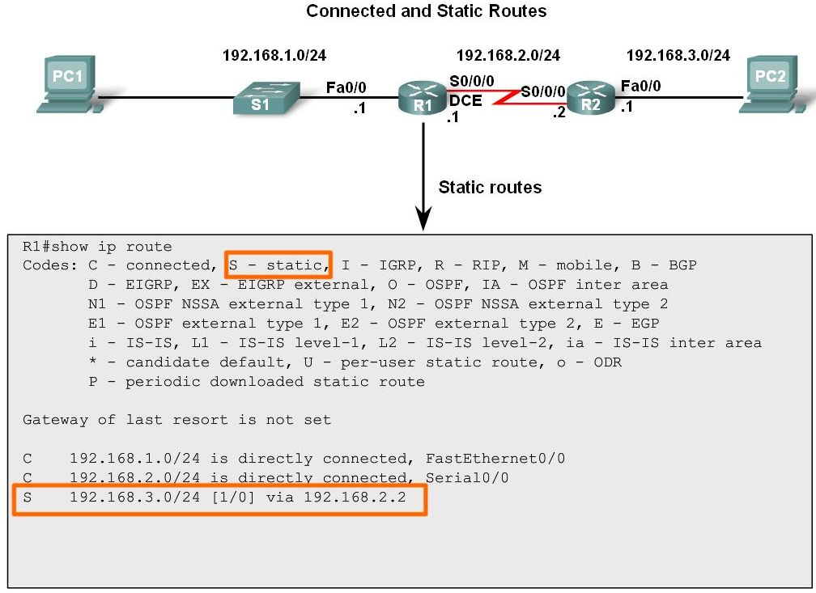

Slide 6
Δομή Πίνακα Δρομολόγησης
Δυναμικά πρωτόκολλα Δρομολόγησης
Προσθέτουν απομακρυσμένα δίκτυα στον πίνακα δρομολόγησης
Ανακαλύπτουν δίκτυα
Ανανεώνουν και συντηρούν τους πίνακες δρομολόγησης
Αυτόματη εύρεση δικτύων
Τα Routers έχουν τη δυνατότητα εύρεσης νέων δικτύων με το να μοιράζονται πληροφορίες από τους πίνακες δρομολόγησης τους

Slide 7
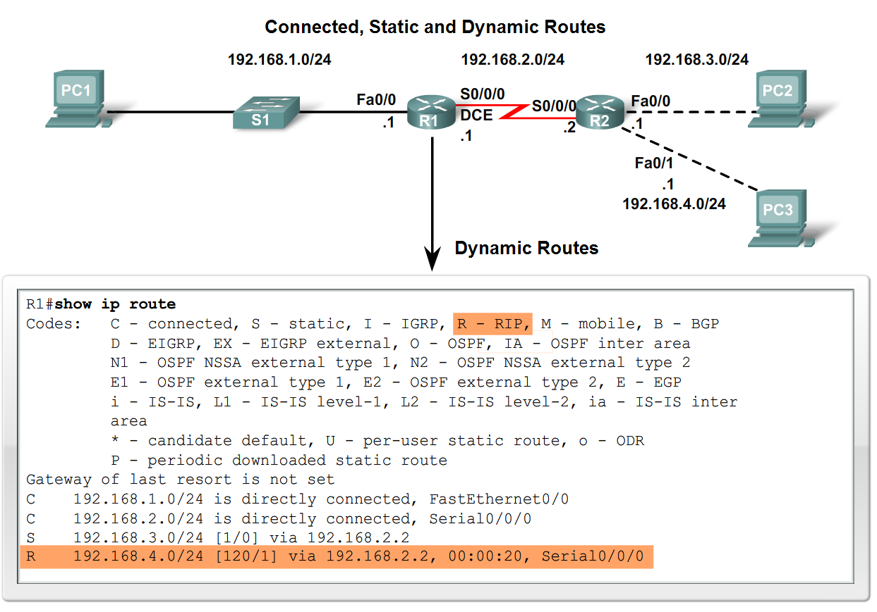
Δομή Πίνακα Δρομολόγησης
Συντήρηση Πίνακα Δρομολόγησης
Τα πρωτόκολλα δυναμικής δρομολόγησης χρησιμεύουν στο να διαμοιράζονται πληροφορίες δρομολόγησης με τους άλλους Router και στη συντήρηση και ανανέωση του δικού τους πίνακα δρομολόγησης.
Διάφορα Γνωστά Πρωτόκολλα Δρομολόγησης
RIP
IGRP
EIGRP
OSPF

Slide 8
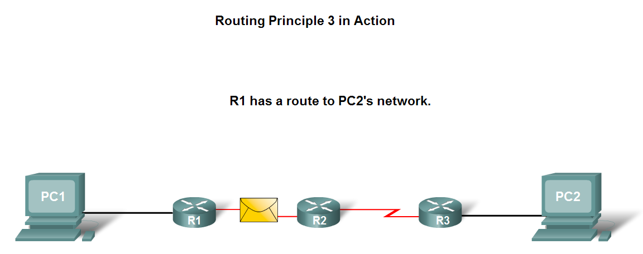
Δομή Πίνακα Δρομολόγησης
Βασικές Αρχές Πίνακα Δρομολόγησης
3 Βασικές Αρχές για τους Πίνακες Δρομολόγησης
Κάθε Router παίρνει όλες τις αποφάσεις μόνο του, βασιζόμενο στις πληροφορίες που περιέχει ο πίνακας δρομολόγησης του
Διαφορετικοί πίνακες δρομολόγησης περιέχουν διαφορετικές πληροφορίες
Ένας πίνακας δρομολόγησης περιέχει πληροφορίες για το πως θα φτάσεις σε ένα προορισμό αλλά όχι για το πως θα γυρίσεις

Slide 9
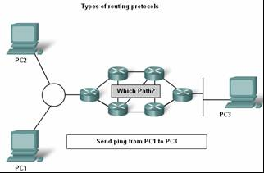
Δομή Πίνακα Δρομολόγησης
Επίδραση των 3 Αρχών του Πίνακα Δρομολόγησης
Τα πακέτα δρομολογούνται μέσα στο δίκτυο από τον ένα Router στον άλλο hop-by-hop.
Τα πακέτα μπορεί να πάρουν το μονοπάτι Χ για να φτάσουν σε ένα προορισμό, αλλά να επιστρέψουν μέσω του μονοπατιού Υ (Ασύμμετρη δρομολόγηση)

Slide 10
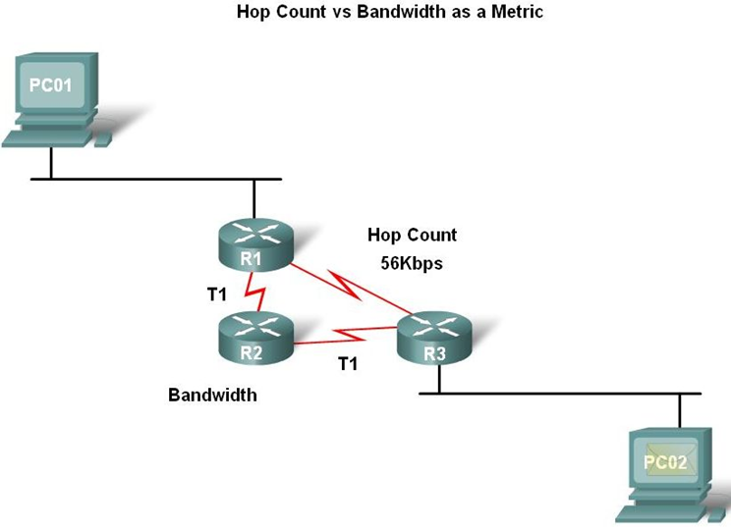
Router Paths and Packet Switching
Metric, είναι μια αριθμητική αξία η οποία χρησιμοποιείται από τα πρωτόκολλα για να καθορίσουν το βέλτιστο μονοπάτι για μια διαδρομή.
Όσο μιαρότερο είναι το metric τόσο καλύτερο είναι το μονοπάτι
2 βασικοί τύποι metric χρησιμοποιούνται από τα πρωτόκολλα δρομολόγησης:
Hop-count - Είναι ο αριθμός των Router μέσα από τα οποία πρέπει να περάσει ένα πακέτο για να φθάσει στον προορισμό του.
Bandwidth – Είναι η ταχύτητα του εκάστοτε link γνωστό και ως capacity ενός link.

Slide 11
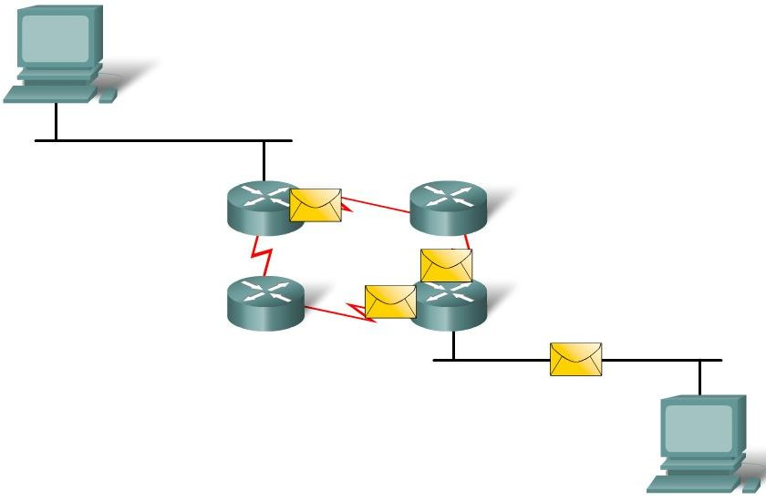
Router Paths and Packet Switching
Equal Cost Metric είναι μια κατάσταση όπου ο router έχει πολλαπλά μονοπάτια για τον ίδιο προορισμό με ίσο metric.
Για την επίλυση αυτού του διλήμματος, ο router θα στέλνει τα πακέτα ισομερώς σε όλες τις διεπαφές εξόδου που του περιγράφουν οι κανόνες στον πίνακα δρομολόγησης για τον εκάστοτε προορισμό (Equal Cost Load Balancing)

Slide 12
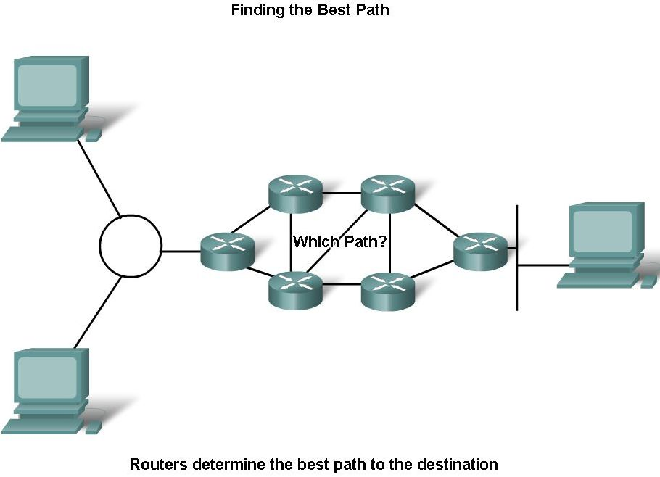
Router Paths and Packet Switching
Καθορισμός Μονοπατιού(Path Determination) είναι η μια διεργασία που χρησιμοποιεί το router για τον καθορισμό του βέλτιστου μονοπατιού για ένα προορισμό

Slide 13
Router Paths and Packet Switching
Switching Function είναι η διεργασία η οποία παίρνει ένα εισερχόμενο πακέτο από μια διεπαφή και το δρομολογεί στη διεπαφή εξόδου στο ίδιο router.
Η διεργασία θα παραλάβει το εισερχόμενο πακέτο και θα:
Αφαιρέσει(de-capsulate) τις κεφαλίδες(headers) του layer 2(MAC layer)
Εξετάσει τη διεύθυνση προορισμού που βρίσκεται στη layer 3 κεφαλίδα για να αποφασίσει τη βέλτιστη ρούτα για τον εκάστοτε προορισμό
Προσθέσει ξανά (re-encapsulate) τις κεφαλίδες του layer 2
Προώθηση πακέτου στη διεπαφή εξόδου

Slide 14
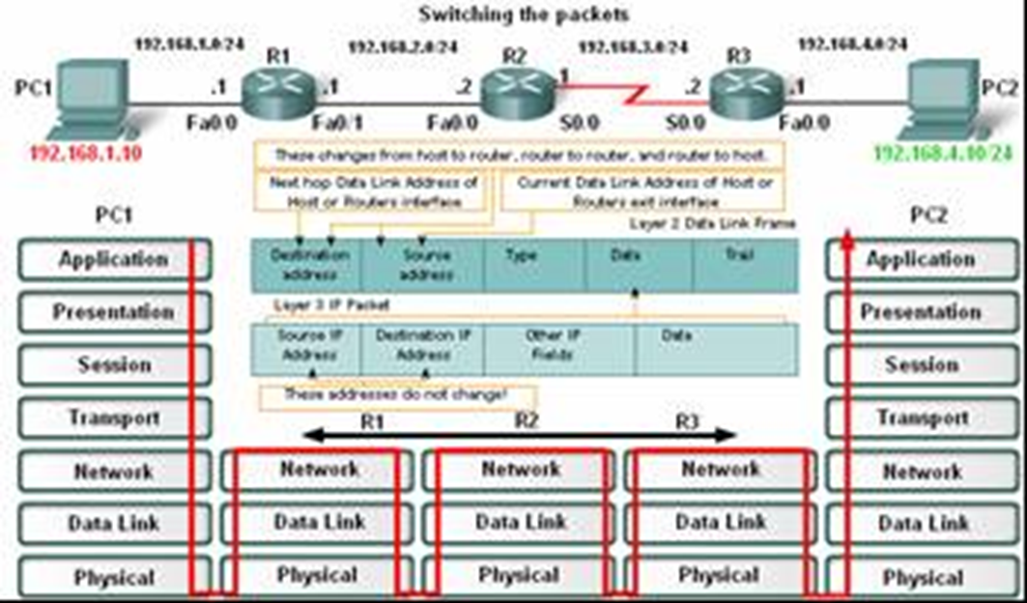
Router Paths and Packet Switching
Όσο ένα πακέτο ταξιδεύει μέσα στο δίκτυο από μια συσκευή στην άλλη
Οι IP διευθύνσεις πηγής και προορισμού δεν αλλάζουν ποτέ.
Οι MAC διευθύνσεις πηγής και προορισμού αλλάζουν καθώς το πακέτο περνά από router σε router
Το πεδίο TTL μειώνεται κατά ένα μέχρι να φθάσει την τιμή 0 όπου και ο router θα πετάξει(drop) το πακέτο αποφεύγοντας έτσι το αέναο ταξίδι ενός πακέτου στο δίκτυο.

Slide 15
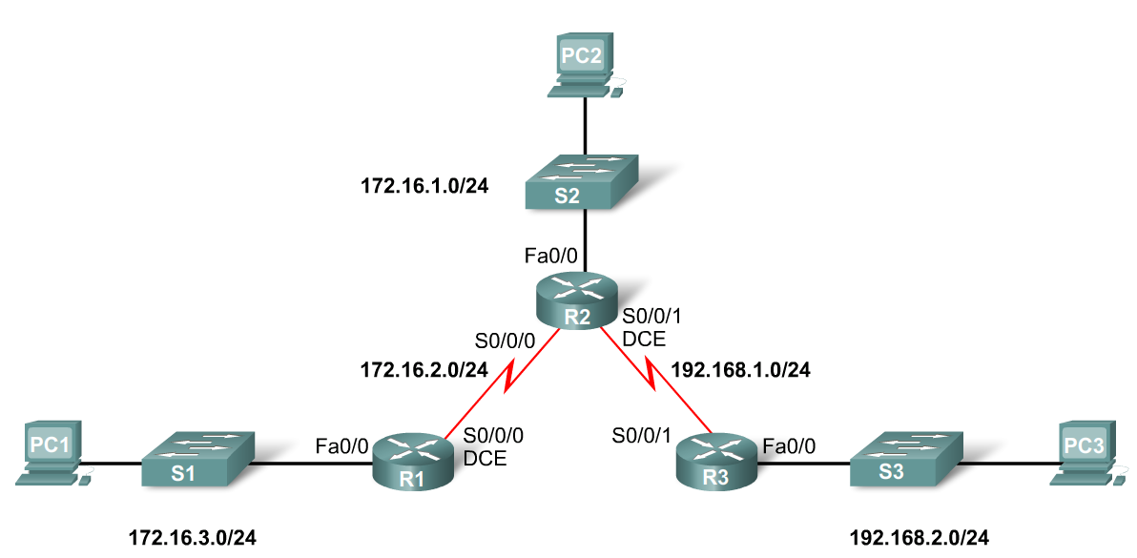
Γενικοί Ρόλοι ενός Router
Λειτουργίες ενός Router
Επιλογή Βέλτιστου Μονοπατιού
Δρομολόγηση πακέτων στον προορισμό
Τοπολογία
3 Routers συνδεδεμένα με WAN links
Κάθε Router συνδεδεμένο με ένα LAN

Slide 16
Διεπαφές(interfaces) του Router
Η διεπαφές ενός Router είναι φυσικές συνδέσεις οι οποίες το καθιστούν ικανό να στέλνει και ν λαμβάνει δεδομένα.
Κάθε διεπαφή συνδέεται σε ένα διαφορετικό δίκτυο.
Τύποι Διεπαφών
Ethernet
FastEthernet
Serial
DSL
ISDN
Cable

Slide 17
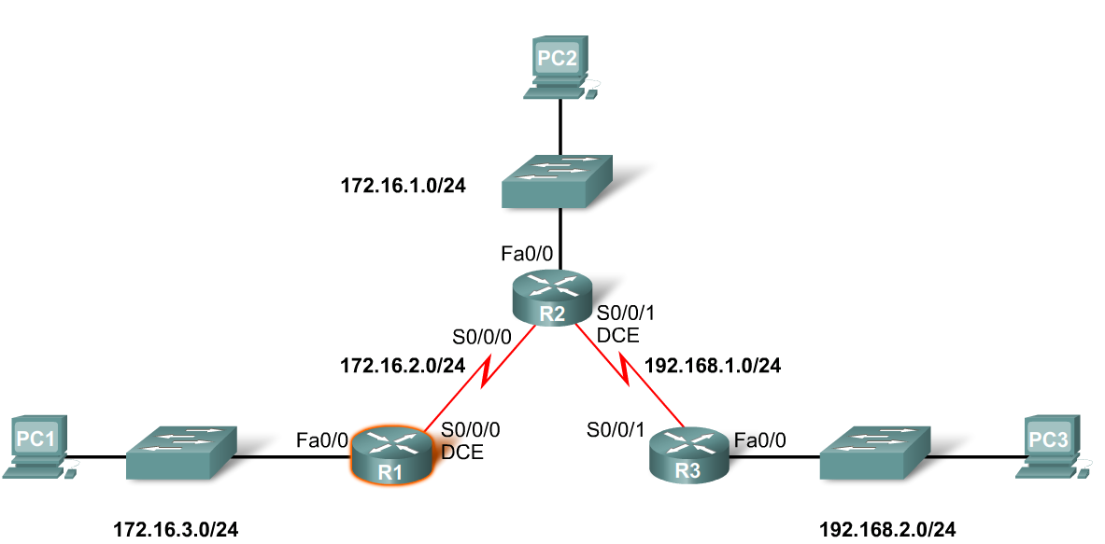
Διεπαφές
Εξετάζοντας τις Διεπαφές του Router
show ip route – Προβολή του Πίνακα δρομολόγησης
show interfaces – Προβολή Πληροφοριών για τις διεπαφές του Router
show ip interface brief – Προβολή συντόμων πληροφοριών για τις διεπαφές του Router
show running-config – Προβολή τρέχοντος αρχείου ρυθμίσεων μέσα στη RAM

Slide 18
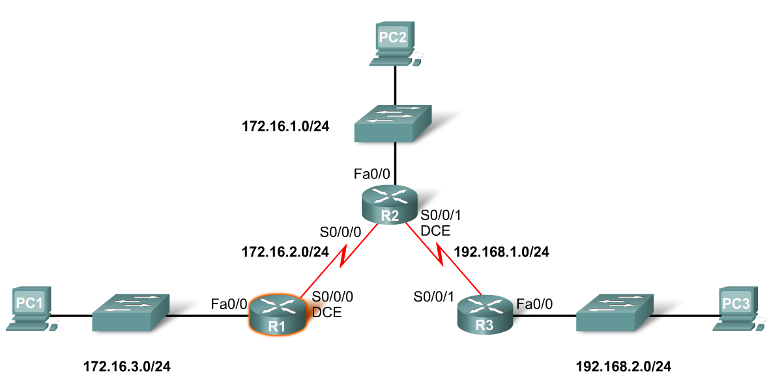
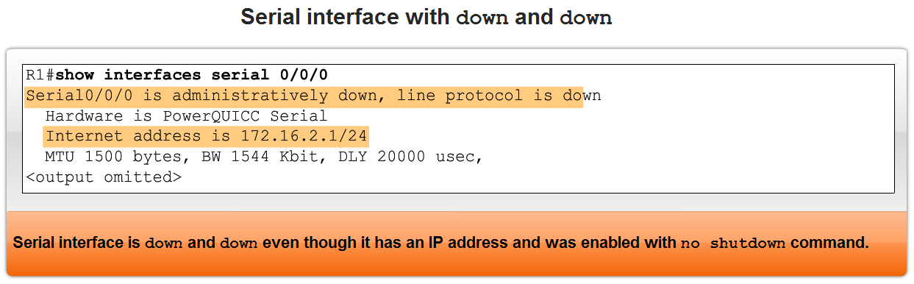
Διεπαφές
Ρυθμίζοντας τη σειριακή διεπαφή
Παράδειγμα:
-R1(config)#interface serial 0/0/0
-R1(config-if)#ip address 172.16.2.1 255.255.255.0
-R1(config-if)#no shutdown

Slide 19
Διεπαφές
Εξετάζοντας τις Διεπαφές
Μια WAN σύνδεση στο φυσικό επίπεδο, έχει δυο πλευρές:
Data Circuit-terminating Equipment (DCE) Αυτή η πλευρά είναι η service provider πλευρά
Data Terminal Equipment (DTE) Αυτή είναι η πλευρά τερματισμού της σύνδεσης

Slide 20
Διεπαφές
Ρυθμίζοντας τα σειριακά link στο εργαστήριο
Η μια πλευρά σε μια σειριακή σύνδεση πρέπει να έχει το ρόλο του DCE
Αυτό προϋποθέτει να ρυθμιστεί ένα σήμα χρονισμού (clocking signal) με την εντολή clockrate
Παράδειγμα:
-R1(config)#interface serial 0/0/0
-R1(config-if)#clockrate 64000
Οι Σειριακές διεπαφές απαιτούν ένα σήμα χρονισμού για το χρονικό έλεγχο της επικοινωνίας

Slide 21

Απορίες

